Slide 1
Путешествие к планете вектор.
Презентация к уроку геометрии
по теме:
« Сложение и вычитание векторов»
.

Slide 2
Содержание:
1. Цели урока.
2. Основная часть.
Сложение векторов.
а) Правило треугольника
б) Правило параллелограмма.
Вычитание векторов.
а) По определению.
б) С помощью противоположного вектора.
Экспресс – опрос.
Заключение.
4. Список литературы.

Slide 3
Что мы должны узнать на уроке? Наши цели:
Привет мой друг!!!
Я Космонавтик ! Хочешь узнать больше о планете Вектор? Присоединяйся к нам.
Узнать способы сложение и вычитания векторов.
Научиться складывать векторы.
Узнать способы вычитания векторов.
Научиться вычитать векторы.

Slide 4
Так -так -так ! Посмотрим, что тут у нас.
Суммой двух векторов называется вектор, начало которого – в начале первого вектора, а конец – в конце второго вектора.
b
а
а + b

Slide 5
Первый Способ.
Правило треугольника.
От точки A отложим вектор AB.
От точки B отложим вектор BC.
Тогда вектор AC равен сумме векторов AB и BC.
В
С
АС = АВ + ВС
А

Slide 6
Правило параллелограмма.
От точки А отложим оба вектора.
Достроим фигуру до параллелограмма.
Тогда вектор, являющийся диагональю параллелограмма и выходящий из этой же точки, и есть вектор суммы двух исходных векторов.
Ты посмотри, что тут есть!!
Второй способ!!
a+b
а
А
b

Slide 7
Так -так -так !
А здесь что у нас?
Разностью векторов a и b называется такой вектор, сумма которого с вектором b равна вектору a.
a - b
b
a

Slide 8
Ты, наверное, не знал ,что вектора можно еще и вычитать…Тогда давай посмотрим ,как это делается…))
Первый способ.
1. Из одной точки отложим оба вектора.
2. Достроим до треугольника.
3. Вектор, начало которого в конце вычитаемого вектора, а конец - в конце уменьшаемого вектора и является искомым.
a - b
a
А
b

Slide 9
Второй способ.
Вычитаемый вектор заменить противоположным вектором.
К уменьшаемому вектору прибавить вектор противоположный вычитаемому. (любым способом).
Теорема!!!
Для любых векторов a и b справедливо равенство
а - b = а + ( - b ).
b
Друг мой!! Я нашел никому неизвестный второй способ вычитания векторов. Никому не говори !!
a - b
a
-b

Slide 10
Давайте проверим, как вы поняли?
1. Укажите вектор суммы векторов a и b
а)
b
а
А
В

Slide 11
Так -так -так ! Посмотрим, что тут у нас.
Суммой двух векторов называется вектор, начало которого – в начале первого вектора, а конец – в конце второго вектора.
b
а
а + b

Slide 14
Давайте попробуем ещё раз.
2. Укажите вектор суммы векторов a и b
б)
a
b

Slide 16
И ещё раз.
3. Укажите вектор разности векторов a и b
б)
a
b

Slide 18
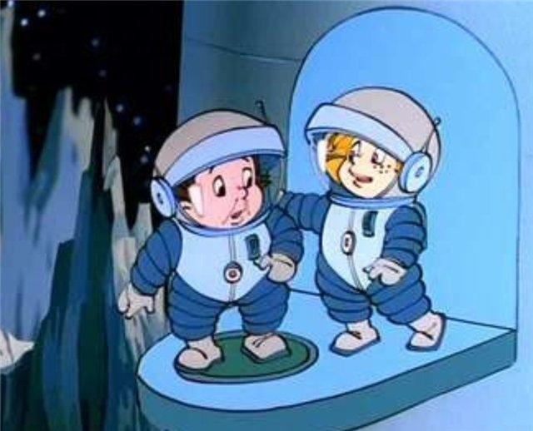

Slide 19
Дорогой друг!!! Вот и закончилось наше увлекательное путешествие. Я думаю, что ты усвоил новый материал. И всегда будешь выполнять сложение и вычитание векторов на « 5». Не забывай ,что мир полон ярких красок и интересных вещей!!
Твой самый, самый лучший друг Космонавтик !
КОНЕЦ!!

Slide 20
Список используемой литературы:
1. Учебник «Геометрия 7 – 9»: (авт. Л.С.Атанасян, В.Ф.Бутузов, С.Б.Кадомцев и др.) – М.: Просвещение, 2009.
2. Опорные конспекты учителя.

